Slide 1
eTwinnig Comunidad de centros escolares de EUROPA
Grupo de Trabajo: Primeros pasos en eTwinning
Coordinadora: Sonsoles Salazar Otero

Slide 2
¿Qué es eTwinning?

Slide 3
¿Qué objetivos tiene?
Fomentar la colaboración escolar en Europa
Facilitar el contacto, el intercambio de ideas y el trabajo colaborativo entre profesores y alumnos de los países participantes
Ofrecer un entorno de formación gratuita en línea
Fomentar el uso de las TiC para desarollar un proyecto común

Slide 4
Plataforma para los Equipos educativos donde:
COMUNICARNOS
COLABORAR
DESARROLLAR PROYECTOS

Slide 5
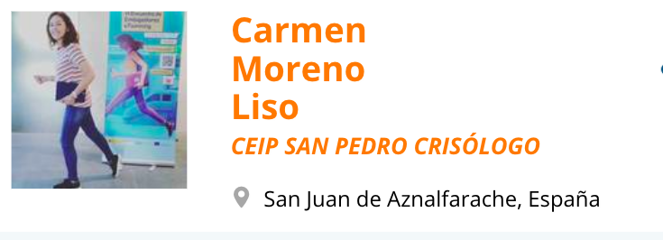
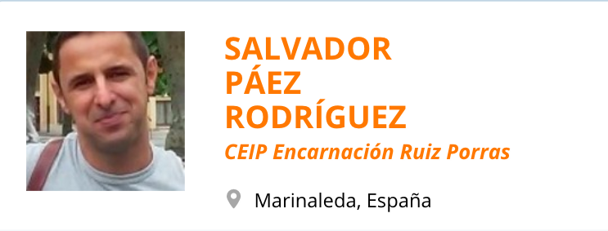
¿Cómo está organizado y coordinado?
SCA
SNA
COMUNIDADES
ESPAÑA
Embajadores
Representantes
Eduardo Jaenes (Representante etwinning en Andalucía

Slide 6
La Comunidad e-Twinning
677440
Profesores
206337
Centros Educativos
88665
Proyectos

Slide 8
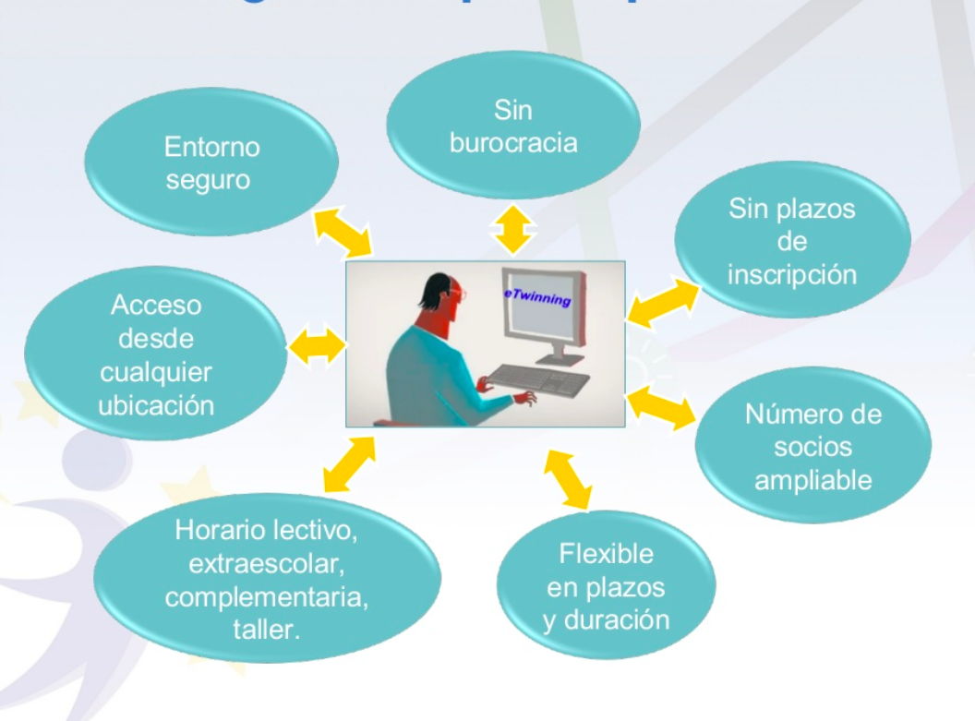
¿Por dónde empezar?

Slide 10
Acceder al mundo eTwinning
PASO 1
ACCEDE A LA PLATAFORMA
https://www.etwinning.net/es/pub/index.htm
PASO 2
REGÍSTRATE
https://www.etwinning.net/es/pub/preregister.cfm
PASO 3
ÚNETE
https://live.etwinning.net/

Slide 11
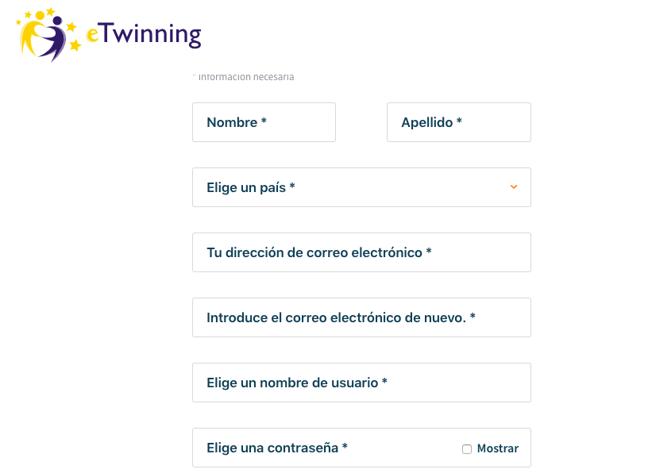
REGISTRO

Slide 12
SNA (servicio nacional de apoyo)
SNA Mensaje de validación de perfil
para unirte a un proyecto

Slide 13
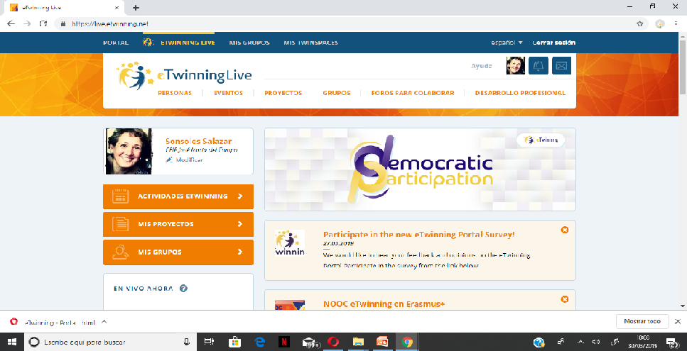
¿Cómo participar en proyectos?

Slide 14
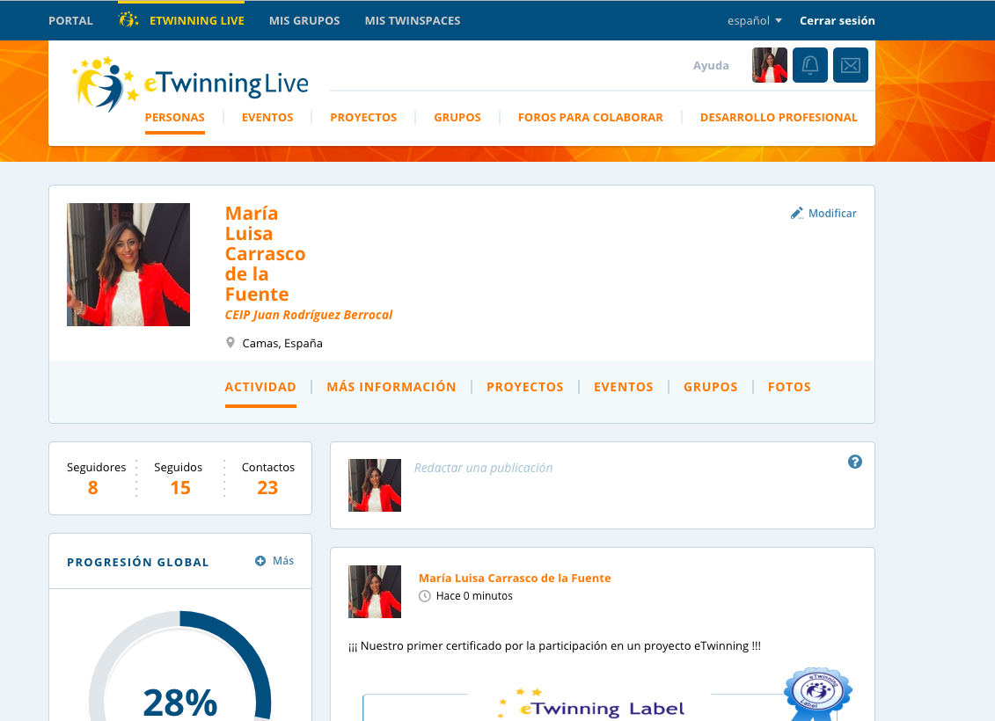

Slide 15
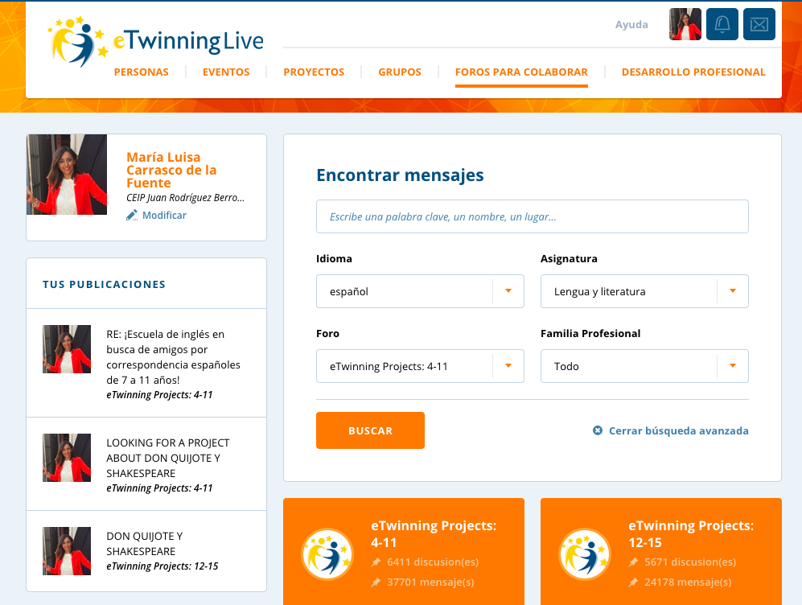
¿Cómo buscar proyectos para participar?

Slide 16
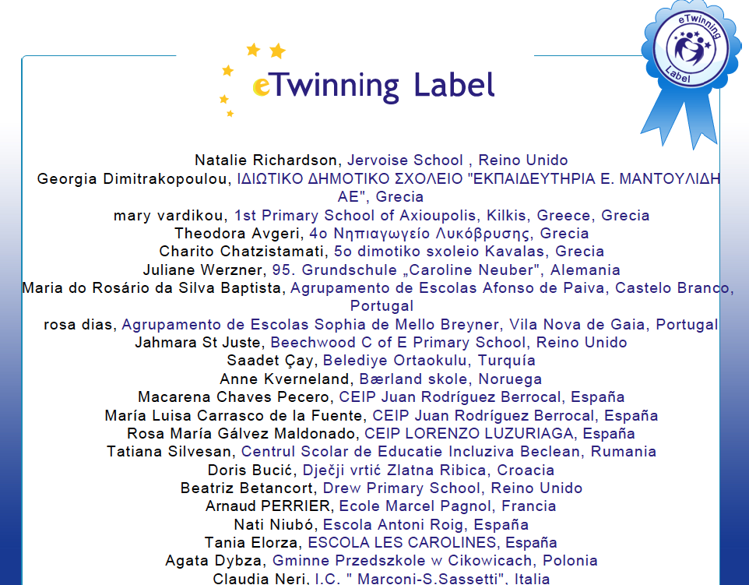
¿Qué beneficios tiene eTwinning?

Slide 17
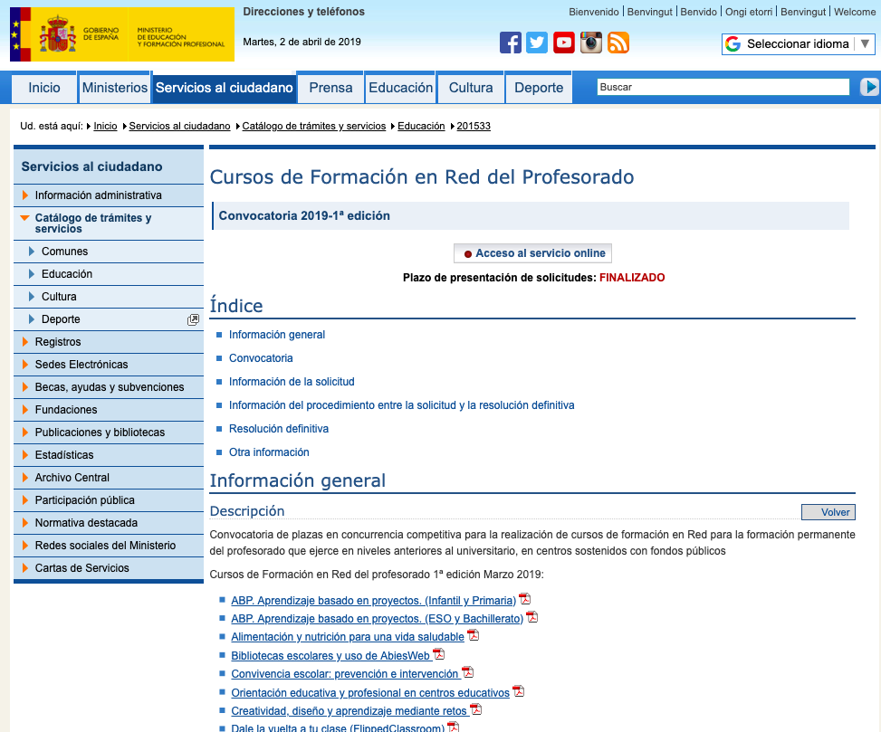
¿Hay formación para esto?

Slide 18
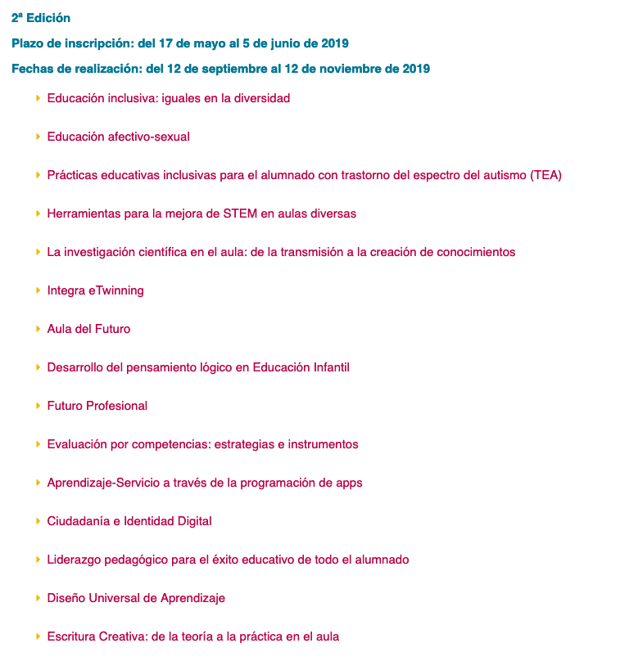
2ª EDICIÓN
PLAZO ABIERTO

